Slide 1
Результаты анкетирования ВЫПУСКНИКОВ ГАПОУ РС(Я) "МРТК" "АФАП"
Май 2022 г.

Slide 5
НЕСКОЛЬКО ВОПРОСОВ ОБ УЧЕБЕ В ВАШЕМ УЧЕБНОМ ЗАВЕДЕНИИ

Slide 10
В СЛЕДУЮЩИХ ВОПРОСАХ ПОДЕЛИТЕСЬ, ПОЖАЛУЙСТА, ВАШИМ ПРЕДСТАВЛЕНИЕМ О ВОЗМОЖНОМ РАЗВИТИИ ВАШЕЙ КАРЬЕРЫ ПО ОКОНЧАНИИ ОБУЧЕНИЯ

Slide 17
НЕСКОЛЬКО ВОПРОСОВ ПРО ДЕМОНСТРАЦИОННЫЙ ЭКЗАМЕН

Slide 20
ДАЛЕЕ РАССКАЖИТЕ О ПОСЛЕДНЕМ ТАКОМ ОПЫТЕ ПОДГОТОВКИ К ДЕМОНСТРАЦИОННОМУ ЭКЗАМЕНУ

Slide 21
ДАЛЕЕ РАССКАЖИТЕ О ПОСЛЕДНЕМ ТАКОМ ОПЫТЕ ПОДГОТОВКИ К ДЕМОНСТРАЦИОННОМУ ЭКЗАМЕНУ

Slide 25
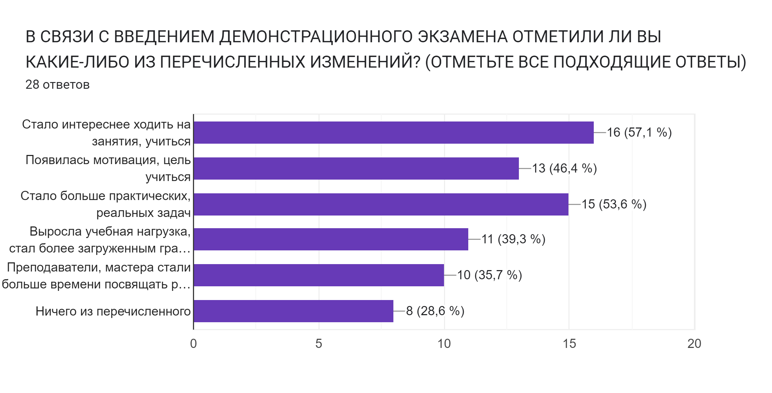

Slide 26
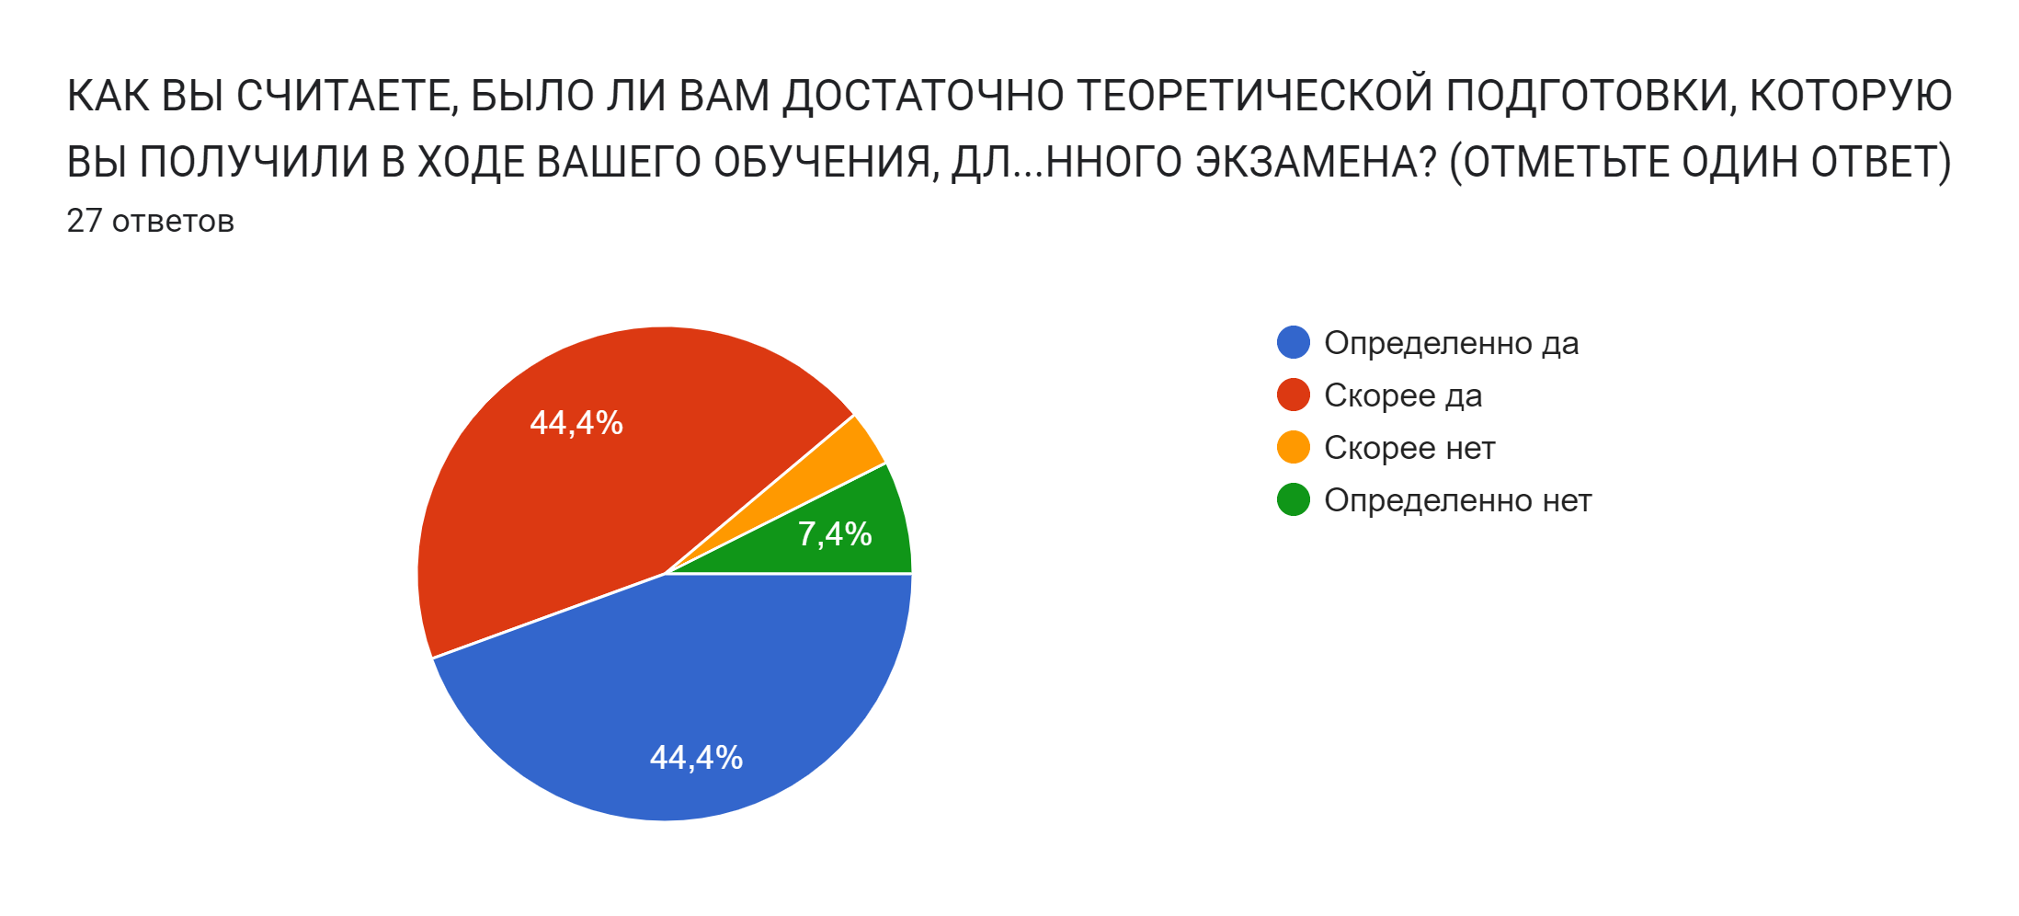

Slide 29
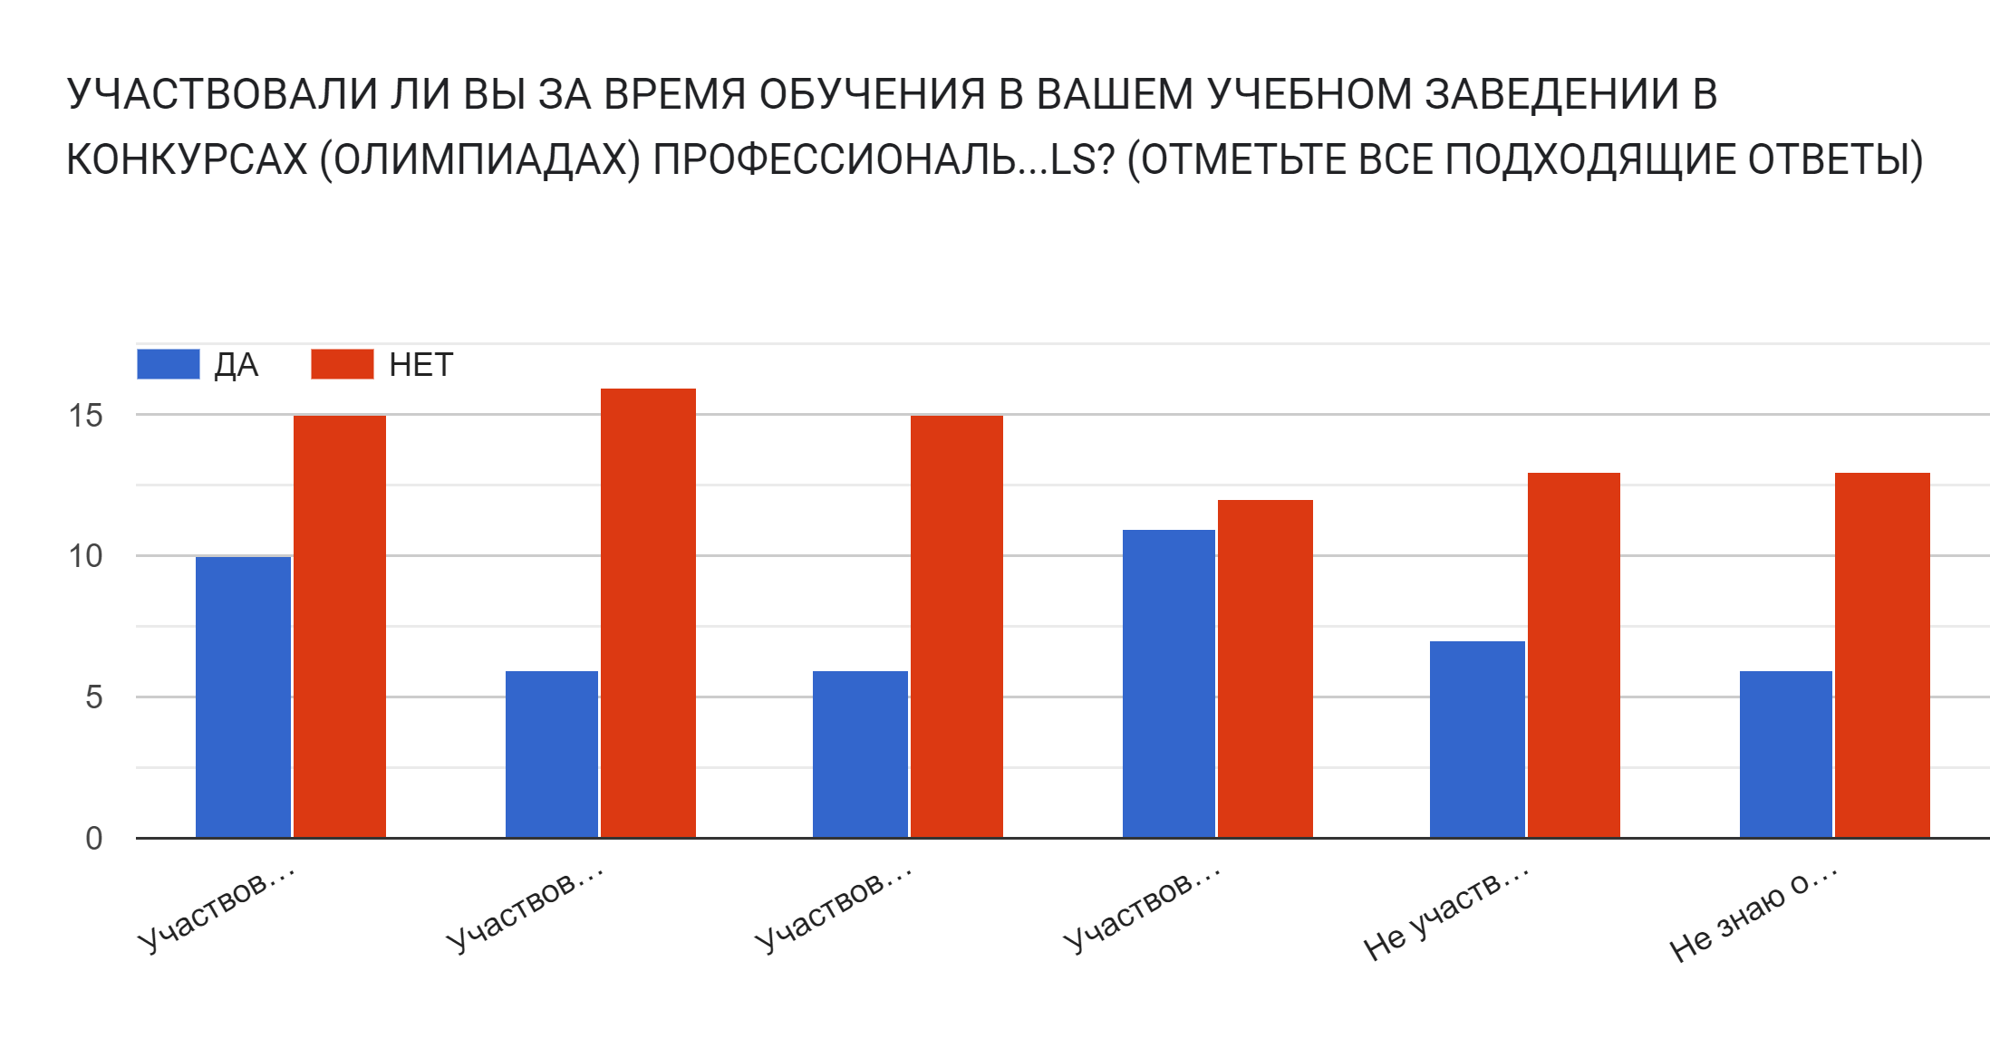

Slide 33
О ВАШИХ ПЛАНАХ

Slide 37
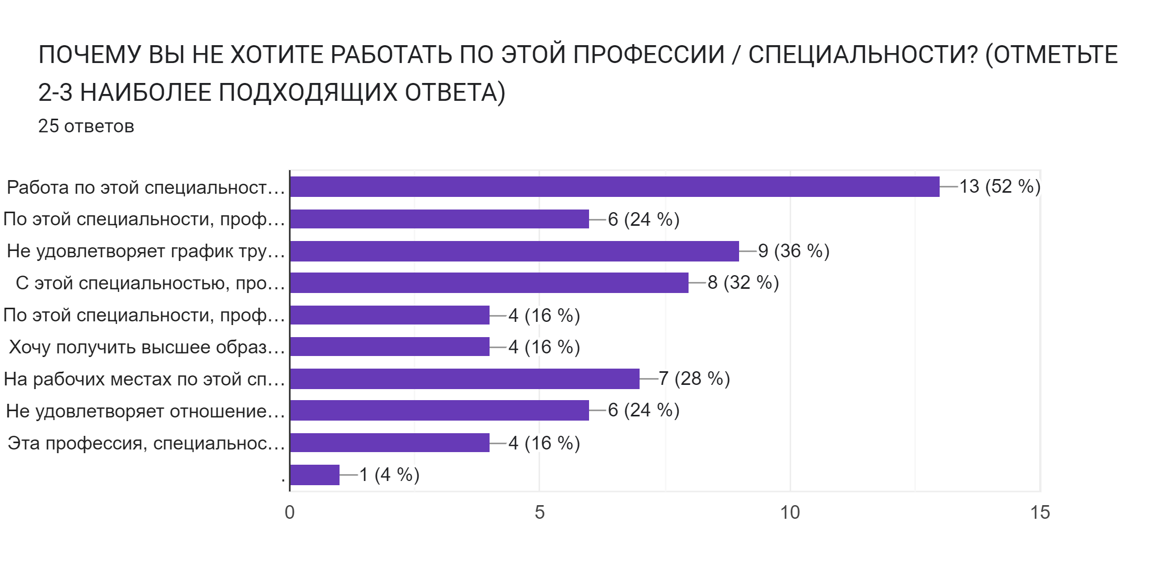

Slide 39
ВАША НЫНЕШНЯЯ ТРУДОВАЯ ДЕЯТЕЛЬНОСТЬ

Slide 41
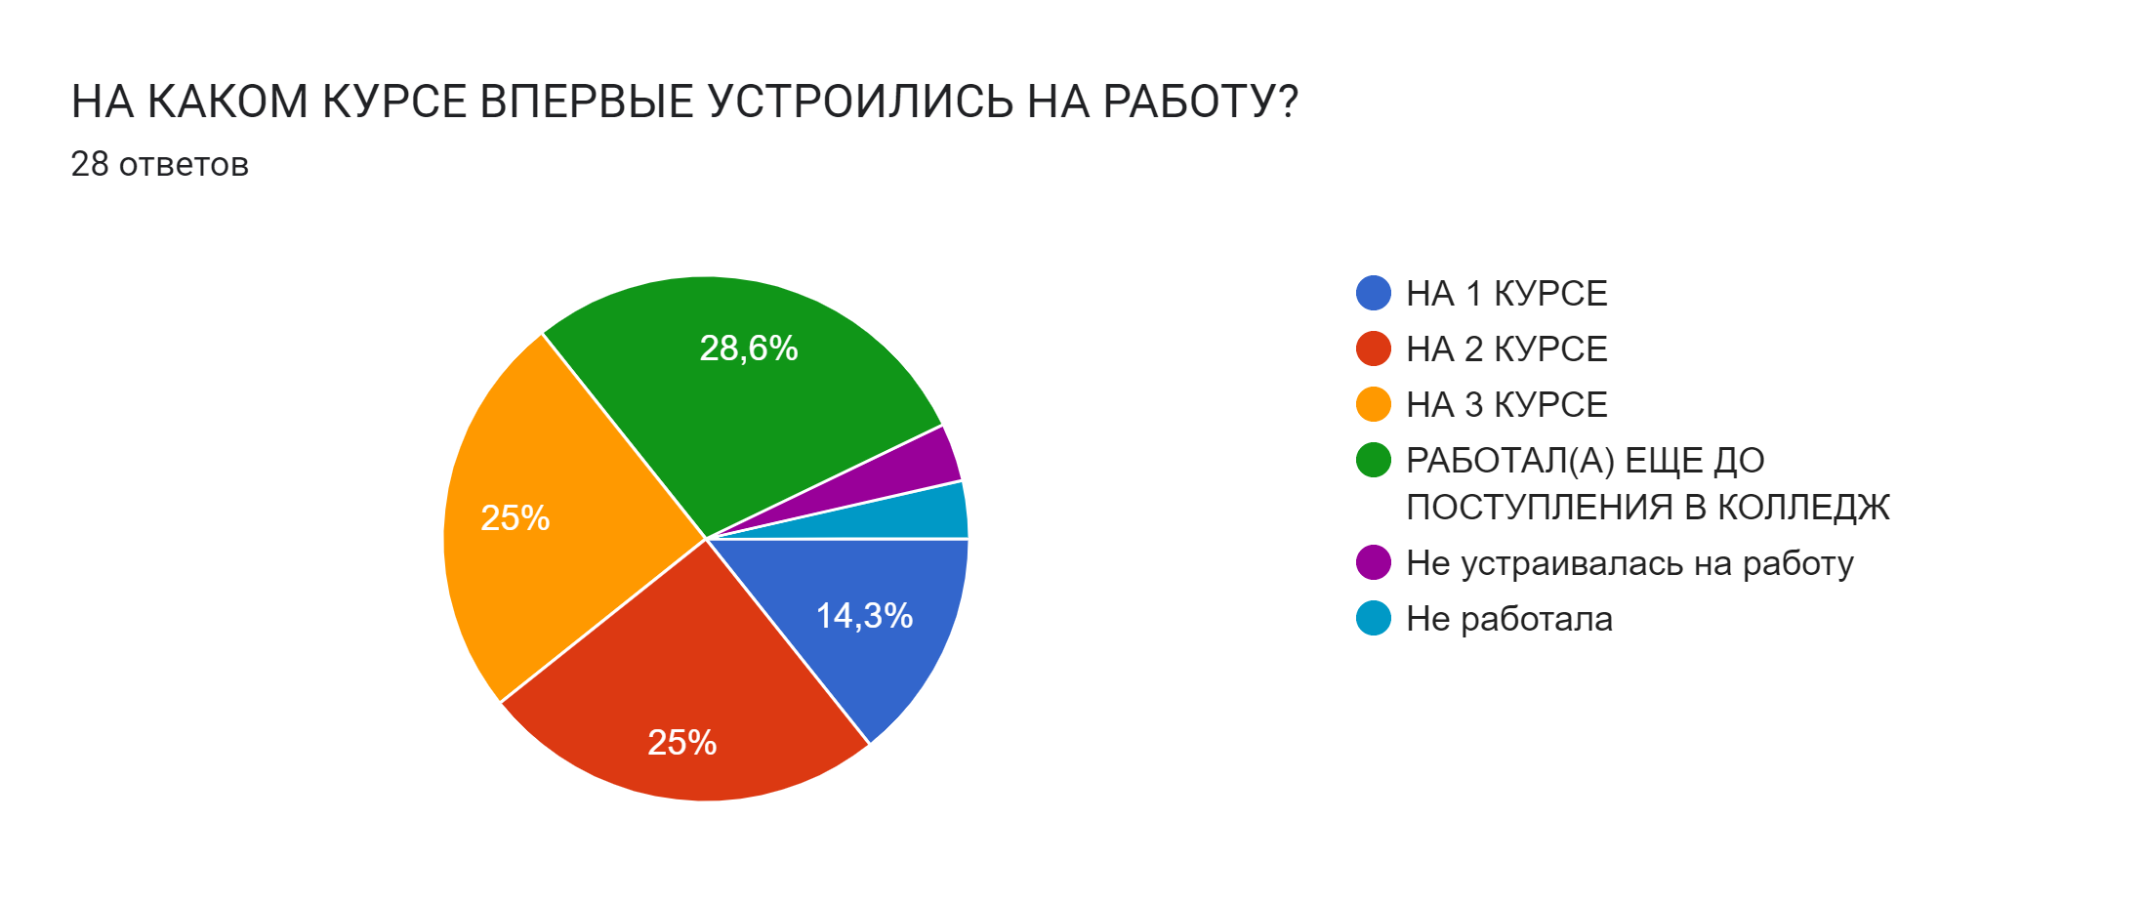

Slide 48
